Slide 1
自动化认知与实践 电子电路基础
哈尔滨工业大学（深圳）
机电工程与自动化学院
熊昊

Slide 2
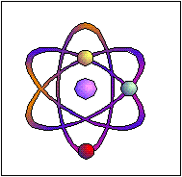
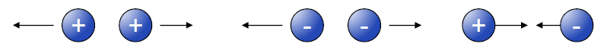
基本电量
原子结构
物质的基本元素
质子、中子、电子
质子+ve电荷
电子-ve电荷
通性相斥、异性相吸
原子为电中性，质子和电子数量相等
电荷最小单位：q(一个电子) =-1.6 x 10⁻¹⁹C
电子能够轻松脱离或附到原子最外层轨道

Slide 3
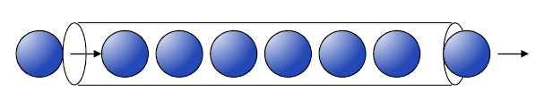
导体和绝缘体
导体——原子最外层的价电子很容易挣脱原子核的束缚
电阻率很小且易于传导电流的物质
电流能够流过导体
绝缘体——不善于传导电流的物质，又称为电介质
电阻率很大且不易于传导电流的物质
趋肤效应

Slide 4
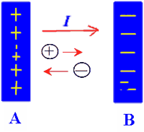
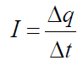
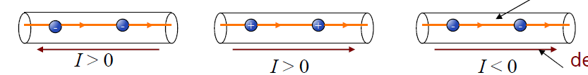
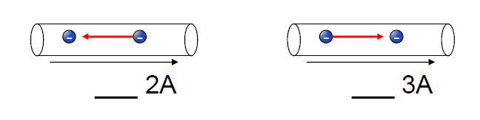
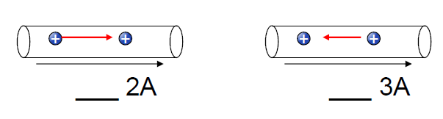
电流
物质中带电粒子定向有规则的移动就形成电流。
单位时间里通过导体任一横截面的电量叫做电流强度
字母 I表示
单位是安培(A)
1安培=1秒流过1库伦电荷
正电荷移动的方向规定为电流的实际方向
粒子运动
电流
？
？
？
？

Slide 5
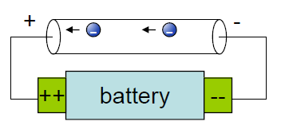
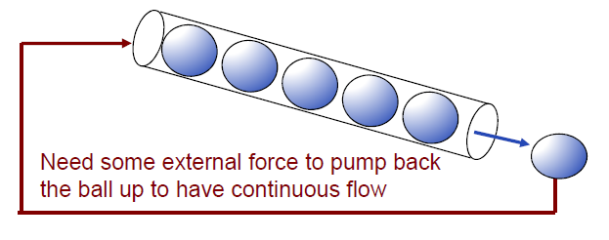
电压
也称作电势差或电位差，是衡量单位电荷在静电场中由于电势不同所产生的能量差的物理量
为了使电流在两点上流过，需要两点之间有电势差
字母 V表示
单位是伏特(V)
需要外力
电池

Slide 6
电阻
导体对电流的阻碍作用就叫导体的电阻
两点之间电压相同
电阻大->电流小
电阻小->电流大
理想的导线->理想导体->没有电阻
理想绝缘体->电阻值无限大
实际原件->电阻值有限(所有载荷都有电阻)

Slide 7
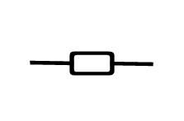
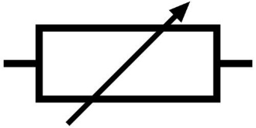

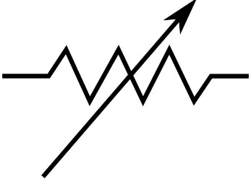
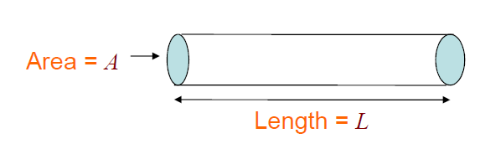
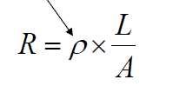
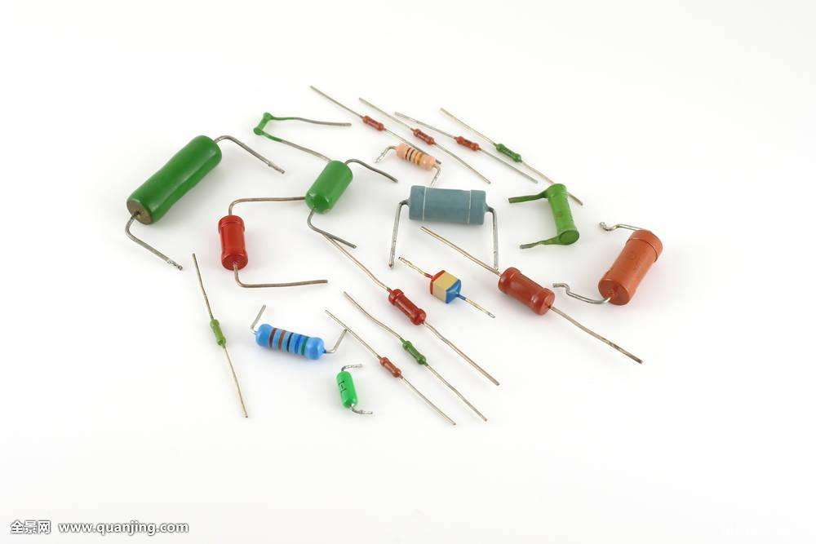
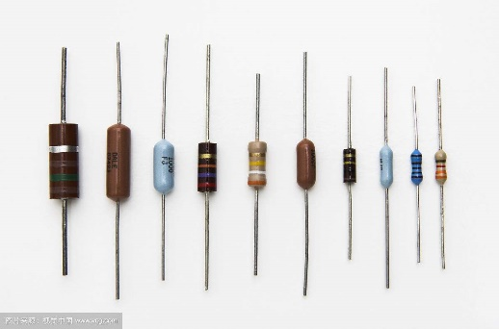
电阻
字母 R表示
单位是欧姆(Ω)
导线的电阻
电阻经常用来限制电流
电阻率
面积
长度

Slide 8
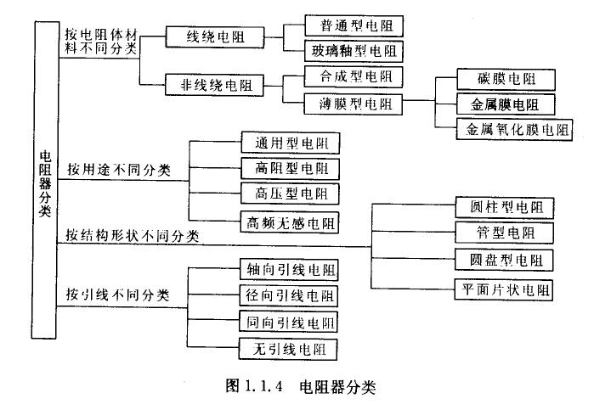
电阻分类
固定电阻、电位器（可变电阻）、特种电阻

Slide 9
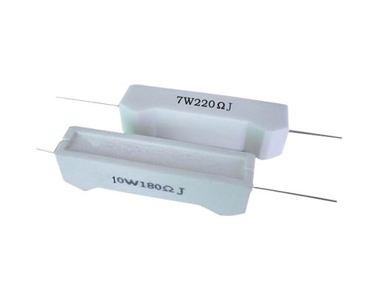
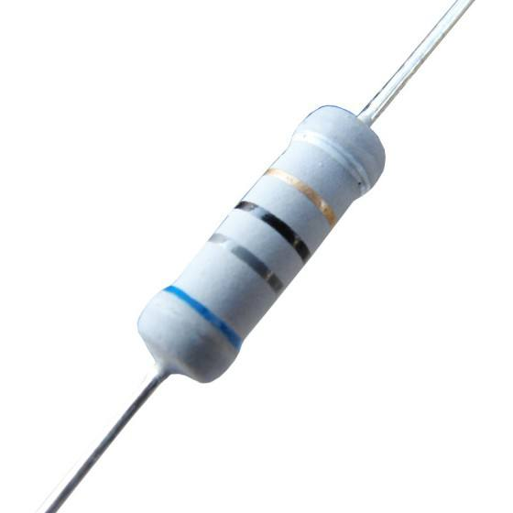
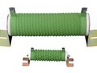
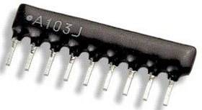

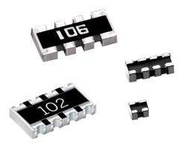
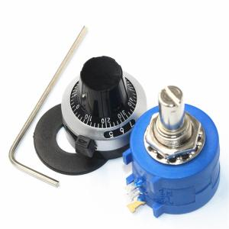
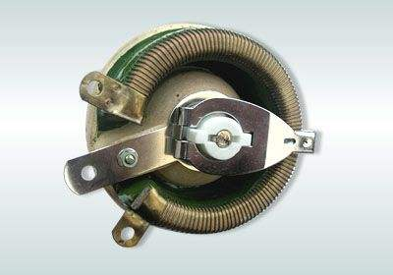
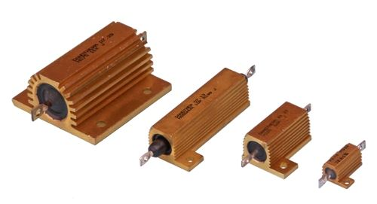
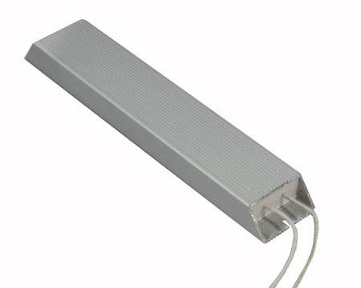
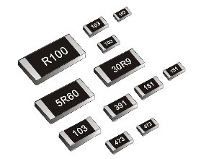
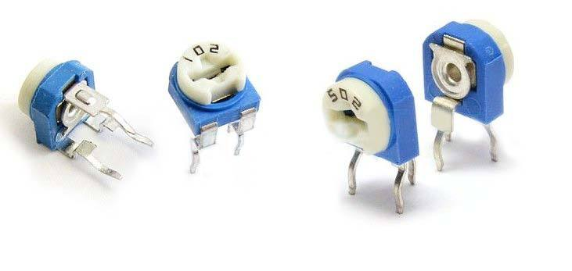
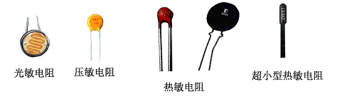
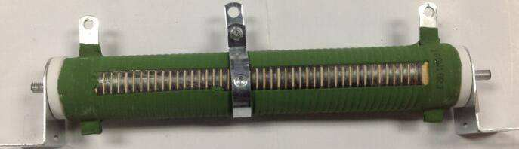
常用的电阻类型

Slide 10
电阻值的标示方法
电阻值的标示方法通常有四种：
（1）直标法：表面印有电阻值及误差,如2.2KΩ±5%
（2）数字字符法：用数字和字母表示阻值及误差, 如2.2K J , 2K2 J；(F G J K -- 1% 2% 5% 10%)
（3）色环表示法：表面印有色环，用色环表示阻值及误差，便于检查与维修。有四色环和五色环表示。
（4）数码法：用3位或4位数字表示，如151, 为150Ω；前两位表示有效数字，第三位表示有效数字后面0的个数。如4位数、则前3位表示有效数字。
常见有：1/16W、1/8W，1/4W，1/2W，1W，2W，5W，10W，20W、100W…

Slide 12
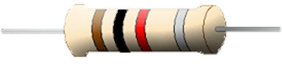
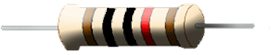
电阻的色环标识
棕 红 橙 黄 绿 蓝 紫 灰 白 黑
1 2 3 4 5 6 7 8 9 0
±10%
1
0
0
± 1%
第一位数
1
0
×10²
×10²
第二位数
允许误差
允许误差
K——10³
M——10⁶
m—— 10⁻³
倍乘数
倍乘数
1000Ω
(1kΩ)
10kΩ
误差：金色 — ± 5% 银色 — ± 10%
无色 — ± 20% 棕色 — ± 1%
电阻的前两位或三位有效数字乘10的n次方

Slide 13
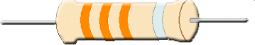
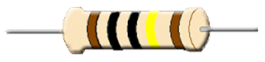
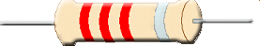
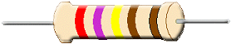
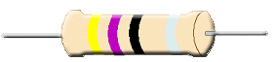
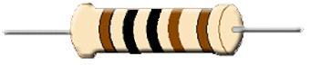
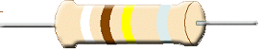
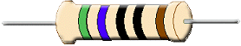
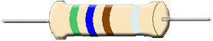
练习
棕 红 橙 黄 绿 蓝 紫 灰 白 黑
1 2 3 4 5 6 7 8 9 0
3 3 kΩ
1 MΩ
2.2 kΩ
2.74 kΩ
47 Ω
1 kΩ
910 kΩ
560 Ω
560 Ω

Slide 14
色环电阻值速读方法
在工程实践中，如何快速准确地读出色环电阻的值，是一项基本功。下面介绍速读方法。
普通精度的电阻用四条色环来表示其阻值与误差级别，首先要把颜色与所代表的数字记熟，即：棕1、红2、橙3、黄4、绿5、蓝6、紫7、灰8、白9、黑0。色环与数字的对应关系，把它们编成口诀：
棕1红2橙上3，4黄5绿6是蓝，
7紫8灰9雪白，黑色是0须记牢。
首先背熟此口诀，其次是搞清第三环所表示的数量级，即第三环表示第一、二位有效数字之后加“0”的个数，再加上最后一环，金色为I级误差（±5%）、银色为Ⅱ级误差（±10%），这样就能迅速读出阻值和误差了。精密电阻（误差为±1%）用五条色环表示，可与上比较总结，记忆其规律。

Slide 15
颜色与所代表的数字对应关系(四色环)
色环环数 | 第一环 | 第二环 | 第三环 | 第四环
黑 | 0 | 0 | 10⁰
棕 | 1 | 1 | 10¹ | ±1%
红 | 2 | 2 | 10²
橙 | 3 | 3 | 10³
黄 | 4 | 4 | 10⁴
绿 | 5 | 5 | 10⁵
蓝 | 6 | 6 | 10⁶
紫 | 7 | 7 | 10⁷
灰 | 8 | 8 | 10⁸
白 | 9 | 9 | 10⁹
金 |  |  | 10⁻¹ | ±5%
银 |  |  | 10⁻² | ±10%
无色 |  |  |  | ±20%

Slide 16
电阻识别、测量技能训练表
由色环写出阻值 |  |  |  | 由阻值写出色环
色 环 | 阻值 | 色 环 | 阻值 | 阻值Ω | 色环 | 阻值kΩ | 色环
棕黑黑 |  | 棕黑红 |  | 0.5 |  | 2.2
红黄黑 |  | 绿棕棕 |  | 1 |  | 43
黄红黑 |  | 棕黑红 |  | 32 |  | 2
红红红 |  | 棕绿棕 |  | 120 |  | 5
黄黄黄 |  | 黄黄棕 |  | 340 |  | 2.5
绿黄紫 |  | 绿紫黄 |  | 345 |  | 3.8
紫黄绿 |  | 橙黄金 |  | 654 |  | 6.2
绿橙黄 |  | 红白金 |  | 210 |  | 5.6
蓝橙黄 |  | 橙黄灰 |  | 100 |  | 8.2
黄绿橙 |  | 绿橙灰 |  | 200 |  | 10
注：上表中，标识误差级别（误差环）未标出，均为±10%误差。
两位有效数的电阻值，用前三个色环来代表其阻值
三位有效数的电阻值，用前四个色环来代表其阻值

Slide 17
电阻的标称阻值
电阻的标称阻值是指电阻器表面所标的阻值，是按照国家规定的阻值系列标注的。见表所示。
阻值系列 | 允许误差 | 偏差等级 | 电阻标称值
E24 | ±5% | I | 1.0 1.1 1.2 1.3 1.5 1.6 1.8 2.0 2.2 2.4 2.7 3.0 3.3 3.6 3.9 4.3 4.7 5.1 5.6 6.2 6.8 7.5 8.2 9.1
E12 | ±10% | Ⅱ | 1.0 1.2 1.5 1.8 2.2 2.7 3.3 3.9 4.7 5.6 6.8 8.2
E6 | ±20% | Ⅲ | 1.0 1.5 2.2 3.3 3.9 4.7 5.6 6.8 8.2
使用时，将表中的数值乘以10、100、1000、……，一直到10n(n为整数)就可成为这一阻值系列。如E24系列中的1.5就有1.5Ω、15 Ω 、150 Ω 、1.5k Ω 、150k Ω等。
100 Ω
100 ±10% Ω
90 100 110
73.8 82 90.2
108 120 132

Slide 18
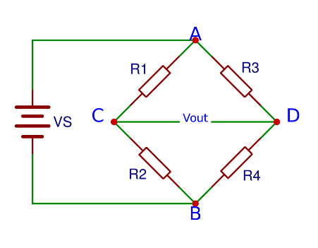

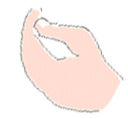
电阻的测量
电阻器的测量方法：
电阻电桥法 根据欧姆定理计算 ( R = U/I )
欧姆表测量 万用表欧姆挡测量
R₁/R₃=R₂/R₄
万用表欧姆挡测量：
第一步：将波段开关置于欧姆挡适当量程
∞
∞
∞
0
0
第二步：将表笔短接后调零
0
×1k
第三步：测量
？
调零
不正确的测量方法
×
正确的测量方法
因为造成了人体电
阻与被测电阻并联

Slide 19
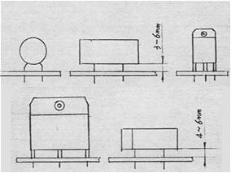
基本元件的安装与使用
一般来说，元件安装时要与线路板留出一定距离，避免出现问题。

Slide 20
趋肤效应
当导体中有交流电或者交变电磁场时，导体内部的电流分布不均匀，电流集中在导体的“皮肤”部分，也就是说电流集中在导体外表的薄层，越靠近导体表面，电流密度越大，导体内部实际上电流较小。结果使导体的电阻增加，使它的损耗功率也增加。这一现象称为趋肤效应(skin effect)。

Slide 21
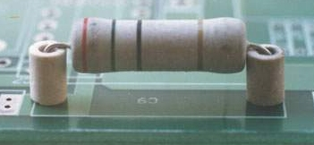
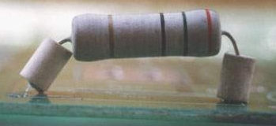
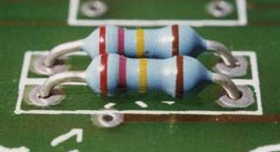
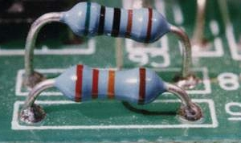
比较几种元件的安装
3瓦以上电阻的安装
正确
不正确
普通电阻的安装
正确
不正确

Slide 22
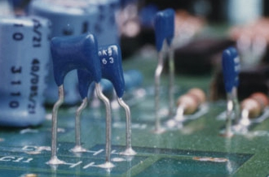



电容的安装
高度不齐
不规范
未成型
且管脚
高度高

Slide 23








欧姆定律和理想电流电压曲线
欧姆定律：在同一电路中，通过某段导体的电流跟这段导体两端的电压成正比，跟这段导体的电阻成反比
理想的I-V曲线
VA
VB
或
Notes:
乔治·西蒙·欧姆, 1787年3月16日生于德国,一个天才的研究者
1、灵巧的手艺是从事科学实验之本
欧姆的家境十分困难，但从小受到良好的重陶，父亲是个技术熟练的锁匠，还爱好数学和哲学。父亲对他的技术启蒙，使欧姆养成了动手的好习惯，他心灵手巧，做什么都像样。
物理是一门实验学科，如果只会动脑不会动手，那么就好像是用一条腿走路，走不快也走不远。欧姆要不是有这一手好手艺，木工、车工、钳工样样都能来一手，那么他是不可能获得如此成就的。
在进行了电流随电压变化的实验中，正是欧姆巧妙地利用电流的磁效应，自己动手制成了电流扭秤，用它来测量电流强度，才取得了较精确的结果。

Slide 24












电容

Slide 25









电容
电容器是储能元件，由两块金属电极之间夹一层绝缘电介质构成
字母 C表示
单位是法拉(F)

Slide 26




















常见电容

Slide 27








电容正负极
正
正
正
正

Slide 28





双极性电容

Slide 29




电容过压、放电

Slide 30











电容值表示法
法拉(F)、毫法（mF）、微法（uF）、纳法（nF）、皮法（pF）、飞法(fF)
不带小数点，不带单位，单位为pF
带小数点，不带单位，单位为uF
（1）直标法：表面印有电容值
（2）数码法：三位代码“XXY”表示，前两位数字表示有效数，后一位数字表示乘指数10的n次方,单位为pF。当Y= 9时，对应前述n = -1；当Y= 8时，对应前述n = -2；当Y=1，2，3，4，5，6，7时，Y就等于n；若Y=0，同直标法。
473->47X10³=47 000pF=0.047uF
104->10X10⁴=10 0000pF=0.1uF
229->22X10⁻¹=2.2pF=2.2X10⁻⁶uF
200->200pF
B±0.1%、C±0.25%、D±0.5%、F±1%、J±5%、K±10%、M±20%、Z+20%-80%

Slide 31



电容的用途
吸收电路中的干扰脉冲信号，平滑浪涌电流，存储电能等。
储能：储存电能，用于必须要的时候释放
滤波：降低交流脉动波纹系数提升高效平滑直流输出
隔直流：阻止直流通过而让交流通过
耦合：作为两个电路之间的连接，允许交流信号通过并传输到下一级电路
去耦（旁路）：为电路中某些并联的元件提供低阻抗通路(去掉有害成分)
…

Slide 32

电路基础
金属导线和电气、电子部件组成的导电回路——电路, 它将系统表示为由节点连接的组件, 电流流经元件, 电压产生于元件间
电路是非常重要且有用的
可以用作复杂系统的模型
生物模型
热力学模型
流体模型
可以用在物理系统
能源(电源、变压器、 电线等)
电子设备(手机、电脑设备等)
传感器(声呐、葡萄糖传感器等)
Notes:
可以用作复杂系统的模型
生物模型
热力学模型
流体模型
可以用在物理系统
能源(电源、变压器、 电线等)
电子设备(手机、电脑设备等)
传感器(声呐、葡萄糖传感器等)

Slide 33


电路基础
节点:通过导线连接的所有点，在电线上的任何地方都有相同的电压。
节点1
节点2
回路
节点3
支路: 在两个节点之间的电路元素
回路: 在同一个开始节点结束的任何电路分支。
练习

Slide 34



电路基础——电流和电压方向
如果在一个方向上的电流流动被定义为+I，则在另一个方向上流动是-I。
从A到B的电流
从B到A的电流
电压降也是有方向的
电压降从A到B的电流
电压降从B到A的电流

Slide 35


电路基础
例如：手电筒
我们可以把手电筒表示为连接电阻（灯泡）的电压源（电池）。
电压源在电阻器上产生电压V，通过电阻器产生电流I。

Slide 36


电路基础
例如：有髓神经纤维
树突
节间
郎飞节
有髓神经纤维
轴突
细胞体
有髓神经纤维模型
节间
郎飞节
节间
郎飞节
节间

Slide 37

电路基础
复杂的电路分析比较复杂，但可以应用结构方程和两种守恒定律进行系统分析。
基尔霍夫电流定律 (KCL)
基尔霍夫电压定律 (KVL)
由4个节点和六个分支组成的电路

Slide 38


电路基础——KCL
基尔霍夫电流定律
电子既不能被创造也不能被毁灭，如果它离开某个地方，它就必须去别的地方。
KCL:在所有时刻进入和离开节点的所有支路电流的代数和都为零。
节点
由KCL
或

Slide 39




电路基础——KCL
这里有两个节点, 每一个的净电流必须为零。
对于顶部节点: $i_{1}+i_{2}$+$i_{3}$=0.
对于底部节点同理.
对于每一个节点都必须满足KCL要求.
对于每个节点我们能写出下面关系式:
$i_{1}+i_{2}=0$
$i_{2}=i_{3}+i_{4}$
$i_{1}$+$i_{3}+i_{4}=0$

Slide 40


电路基础——KVL
基尔霍夫电压定律
KVL: 在任何时刻，所有闭合回路的电压之和为零
例如

Slide 41

电路基础——KVL
在任何时刻，所有闭合回电压的代数和为零
节点1
节点2
回路1
回路2
回路3
节点3

Slide 42


电路基础——电路分析
KVL 例子
节点1
节点2
Step 1 : 确定回路
Step 2 : 写出回路方程
I₁
I₂
回路1
回路2
节点3(GND)
Step 3 :用电流表示回路电压
Step 4 :所有环路电流（节点电压）都可以被解决

Slide 43

电路基础——电路分析
带数值例子
I₁
节点1
I₂
节点2
回路1
回路2
节点3(GND)
解

Slide 44





电路基础——电路分析
KCL 例子
节点1
节点2
Step 1 : 确定节点和定义电流方向(其中一个节点可以设为0或地)
Step 2 : 写出节点方程
I_{V}
I_{R1}
I_{R3}
I_{R2}
节点3(GND)
Step 3 :用节点电压表示分支电流
Step 4 : 用源电压消去节点电压

Slide 45





电路基础——电路分析
带数值例子
节点1
节点2
KCL
节点3(GND)
解

Slide 46

电路基础——电路分析
选择不同的地的结果
节点1
节点2
节点1
节点2(GND)
节点3(GND)
节点3

Slide 47


电路基础——电路分析
简化程序
与电压源并联的所有支路电压都是已知的
已知电流源串联的所有支路电流
对于串联电阻，用等于所有电阻之和的总电阻代替它
并联电阻也可以按下面形式合并

Slide 48


电路基础——电路分析
给定一个电路，电路分析是通过网络中的各个元件查找电压和电流的过程。
我们可以用KCL和KVL来帮助我们分析电子网络系统

Slide 49

电路基础——电路分析
Step 1 : 确定回路
Step 2 : 写出回路方程
+
-
=
+
+
=
+
+
=

Slide 50

电路基础——电路分析
Step 3 :用节点电压表示分支电流
I₁
I₂
+
-
=
+
+
=
+
+
=
I₃

Slide 51



电路基础——电路分析
重写方程
解I₁, I₂和I₃
计算三个节点电压和6个分支电流

